Slide 1
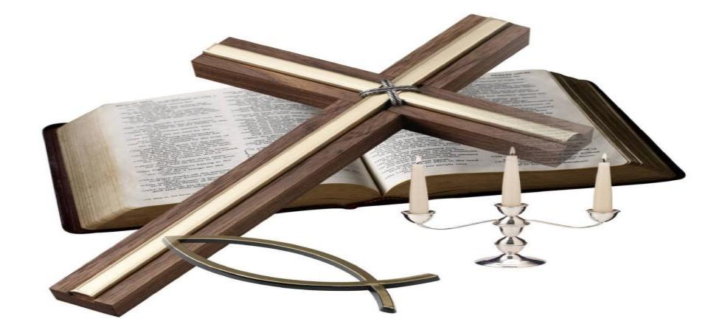
Creencias fundamentales de la iglesia adventista

Slide 2

Doctrinas de la Iglesia Adventista del Séptimo Día
La doctrina de la Iglesia Adventista del Séptimo Día se basa en la Santa Biblia, la doctrina del "sacerdocio de todos los creyentes" es tan central en el pensamiento de los adventistas del séptimo día que los miembros siempre han sido animados a estudiar la Biblia para descubrir la verdad por sí mismos, guiados por el Espíritu Santo.
Los Adventistas del Séptimo Día tienen 6 Doctrinas Fundamentales a saber:
I. Doctrina de Dios
II. Doctrina naturaleza del Hombre
III. Doctrina de la Salvación
IV. Doctrina de la Iglesia
V. Doctrina de Conducta Cristiana
VI. Doctrina de los Acontecimientos Finales
Estas Doctrinas son respaldadas por las 28 Creencias, que tienen su soporte en la Biblia.

Slide 3


1. Las Sagradas Escrituras
Las Sagradas Escrituras, el Antiguo y el Nuevo Testamento, son la Palabra de Dios escrita, dada por inspiración divina por intermedio de santos hombres de Dios que hablaron y escribieron al ser movidos por el Espíritu Santo.
Soporte Bíblico: (II Pedro 1:20 y 21; II Tim. 3:16 y 17; Sal. 119:105; Prov. 30:5 y 6; Isa. 8:20; Juan 10:35; 17:17; I Tes. 2:13; Heb. 4:12).

Slide 4
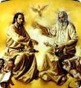
2. La Trinidad
Hay un sólo Dios: Padre, Hijo y Espíritu Santo, una unidad de tres Personas coeternas. Dios es inmortal, omnipotente, omnisciente, encima de todo, y siempre presente.
Soporte Bíblico: (Deut. 6:4; 29:29; Mat. 28:19; II Cor. 13:13; Efes. 4:4-6; I Pedro 1:2; I Tim. 1:17; Apoc. 14:6 y 7).

Slide 5
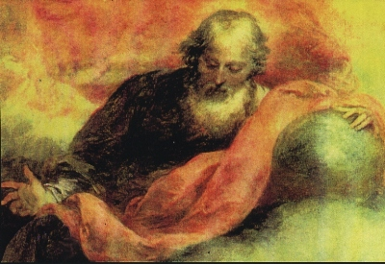
3. Dios Padre
Dios, el Eterno Padre, es el Creador, el Originador, el Mantenedor y el Soberano de toda la creación. Él es justo y santo, compasivo y clemente, tardo en airarse, y grande en constante amor y fidelidad.
Soporte Bíblico: (Gén. 1:1; Apoc. 4:11; I Cor. 15:28; Juan 3:16; I Juan 4:8; I Tim. 1:17: Exo. 34:6 y 7; Juan 14:9).

Slide 6

4. Dios Hijo
Dios, el Hijo Eterno, se encarnó en Jesucristo. Por medio de Él se crearon todas las cosas, se reveló el carácter de Dios, se efectuó la salvación de la humanidad y se juzga el mundo. Jesús sufrió y murió en la cruz por nuestros pecados y en nuestro lugar, fue resucitado entre los muertos y ascendió para administrar en el santuario celestial a nuestro favor. Vendrá otra vez para la liberación final de Su pueblo y la restauración de todas las cosas.
Soporte Bíblico: (Juan 1:1-3 y14; 5:22; Col. 1:15-19; Juan 10:30; 14:9; Rom. 5:18; 6:23; II Cor. 5:17-21; Lucas 1:35; Filip. 2:5-11; I Cor. 15:3 y 4; Heb. 2:9-18; 4:15; 7:25; 8:1 y 2; 9:28; Juan 14:1-3; I Ped. 2:21; Apoc. 22:20).

Slide 7

5. Dios Espíritu Santo
Dios, el Espíritu Santo, desempeñó una parte activa con el Padre y el Hijo en la Creación, Encarnación y Redención. Inspiró a los escritores de las Escrituras. Llenó de poder la vida de Cristo. Atrae y convence a los seres humanos; y los que se muestran sensibles, son renovados y transformados por Él, a imagen de Dios. Concede dones espirituales a la Iglesia.
Soporte Bíblico: (Gén. 1:1 y 2; Lucas 1:35; II Pedro 1:21; Lucas 4:18; Hechos 10:38; II Cor. 3:18; Efes. 4:11 y 12; Actos 1:8; Juan 14:16-18 y 26; 15:26 y 27; 16:7-13; Rom. 1:1-4).

Slide 8

6. Dios es el Creador
Dios es el Creador de todas las cosas y reveló en las Escrituras el relato auténtico de Su actividad creadora. En seis días hizo el Señor los Cielos y la Tierra y todo lo que tiene vida sobre la Tierra, y descansó el séptimo día de esa primera semana.
Soporte Bíblico: (Gén. 1;2; Exo. 20:8-11; Sal. 19:1-6; 33:6 y 9; 104; Heb. 11:3; Juan 1:1-3; Col. 1:16 y 17).

Slide 9
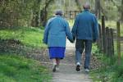
7. La Naturaleza del Hombre
El hombre y la mujer fueron formados a imagen de Dios con individualidad y con el poder y la libertad de pensar y actuar. Como han sido creados como seres libres, cada uno es una unidad indivisible de cuerpo, mente y alma, y dependiente de Dios en cuanto a la vida, respiración y todo lo demás. Cuando nuestros primeros padres desobedecieron a Dios, negaron su dependencia de Él y cayeron de su elevada posición abajo de Dios. La imagen de Dios en ellos, fue desfigurada, se volvieron mortales. Sus descendientes comparten esa naturaleza caída y de sus consecuencias.
Soporte Bíblico: (Gén. 1:26-28; 2:7; Sal. 8:4-8; Hechos 17:24-28; Gén. 3; Sal. 51:5; Rom. 5:12-17; II Cor. 5:19 y 20).

Slide 10
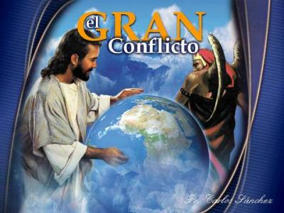

8. El Gran Conflicto
Toda la humanidad está involucrada en un gran conflicto entre Cristo y Satanás, en cuanto al carácter de Dios, Su Ley y Su soberanía sobre el Universo. Ese conflicto se originó en el Cielo, cuando un ser creado, dotado de libertad de elección, por exaltación propia, se convirtió en Satanás, el adversario de Dios, y condujo la rebelión de una parte de los ángeles. Él introdujo el espíritu de rebelión en este mundo. Observado por toda la Creación, este mundo se convirtió en el palco del conflicto universal, dentro del cual será finalmente reivindicado el Dios de amor.
Soporte Bíblico: (Apoc. 12:4-9; Isa. 14:12-14; Eze. 28:12-18; Gén. 3; Gén. 6-8; II Pedro 3:6; Rom. 1:19-32; 5:19-21; 8:19-22; Heb. 1:4-14; I Cor. 4:9)

Slide 11
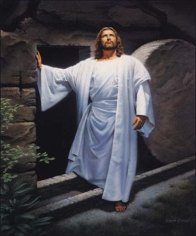
9. Vida, Muerte y Resurrección de Cristo.
En la vida de Cristo, de perfecta obediencia a la voluntad de Dios, y en Su sufrimiento, muerte y resurrección, Dios proveyó el único medio de expiación del pecado humano, de modo que los que aceptan esa expiación por fe, puedan tener vida eterna, y toda la Creación comprenda mejor el infinito y santo amor del Creador.
Soporte Bíblico: (Juan 3:16; Isa. 53; II Cor. 5:14, 15 y 19-21; Rom. 1:4; 3:25; 4:25; 8:3 y 4; Filip. 2:6-11; I Juan 2:2; 4:10; Col. 2:15).

Slide 12

10. La Experiencia de la Salvación
En infinito amor y misericordia, Dios permitió que Cristo se convirtiese en pecado por nosotros, para que en Él fuésemos hechos justicia de Dios. Guiados por el Espíritu Santo reconocemos nuestra pecaminosidad, nos arrepentimos de nuestras transgresiones y tenemos fe en Jesús como Señor y Cristo, como Sustituto y Ejemplo. Esta fe que acepta la salvación, viene del poder de la Palabra y es el don de la gracia de Dios. Por medio de Cristo somos justificados y libertados del dominio del pecado. Por medio del Espíritu, nacemos de nuevo y somos justificados. Permaneciendo en Él, participamos de la naturaleza divina y tenemos la seguridad de la salvación, ahora y en el Juicio.
Soporte Bíblico: (Sal. 27:1; Isa. 12:2; Jonas 2:9; Juan 3:16; II Cor. 5:17-21; Gal. 1:4; 2:19 y 20; 3:13; 4:4-7; Rom. 3:24-26; 4:25; 5:6-10; 8:1-4, 14, 15, 26 y 27; 10:7; I Cor. 2:5; 15:3 y 4; I Juan 1:9; 2:1 y 2; Efes. 2:5-10; 3:16-19; Gal. 3:26; Juan 3:3-8; Mat. 18:3; I Pedro 1:23; 2:21; Heb. 8:7-12).

Slide 13

11. El crecimiento en Cristo
Por su muerte en la cruz, Jesús triunfó sobre las fuerzas del mal. Él, que durante su ministerio terrenal subyugó los espíritus demoníacos, ha quebrantado su poder y asegurado su condenación final. La victoria de Jesús nos da la victoria sobre las fuerzas del mal que aún tratan de dominarnos, mientras caminamos con él en paz, gozo y en la seguridad de su amor. Ahora, el Espíritu Santo mora en nosotros y nos capacita con poder. Entregados continuamente a Jesús como nuestro Salvador y Señor, somos libres de la carga de nuestras acciones pasadas. Ya no vivimos en las tinieblas, ni en el temor de los poderes malignos, ni en la ignorancia y falta de sentido de nuestro antiguo estilo de vida. En esta nueva libertad en Jesús, somos llamados a crecer a la semejanza de su carácter, manteniendo diariamente comunión con él en oración, alimentándonos de su Palabra, meditando en ella y en su providencia, cantando sus alabanzas, reuniéndonos juntos para adorar, y participando en la misión de la iglesia. Al darnos en amoroso servicio a aquellos que nos rodean y al dar testimonio de su salvación, Cristo, en virtud de su presencia constante con nosotros por medio del Espíritu, transforma cada uno de nuestros momentos y cada una de nuestras tareas en una experiencia espiritual
Soporte Bíblico: (Sal. 1:1, 2; 23:4; 77:11, 12; Col. 1:13, 14: 2:6, 14, 15; Luc. 10:17-20; Efe. 5:19, 20; 6:12-18; 1 Tes. 5:23; 2 Ped. 2:9; 3:18; 2 Cor. 3:17, 18; Fil. 3:7-14; 1 Tes. 5:16-18; Mat. 20:25-28; Juan 20:21; Gal. 5:22-25; Rom. 8:38, 39; 1 Juan 4:4; Heb. 10:25).

Slide 14


12. La Iglesia
La Iglesia es la comunidad de creyentes que confiesan a Jesucristo como Señor y Salvador. Nos unimos para adorar, para comunión, para instrucción en la Palabra, para celebrar la Cena del Señor, para el servicio a toda la humanidad y para la proclamación mundial del Evangelio. La Iglesia es la Familia de Dios. La Iglesia es el cuerpo de Cristo.
Soporte Bíblico: (Gén. 12:3; Hechos 7:38; Mat. 21:43; 16:13-20; Juan 20:21 y 22; Hechos 1:8; Rom. 8:15-17; I Cor. 12:13-27; Efes. 1:15 y 23; 2:12; 3:8-11 y 15; 4:11-15).

Slide 15
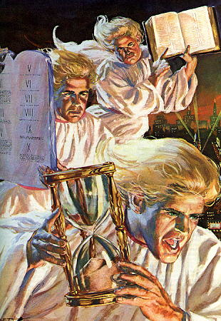

13. El Remaneciente y su Misión
La Iglesia universal se compone de todos los que verdaderamente creen en Cristo; pero, en los últimos días, un remaneciente ha sido llamado, a fin de guardar los mandamientos de Dios y la fe de Jesús. Este remaneciente anuncia la llegada de la hora del Juicio, proclama la salvación por medio de Cristo y predice la aproximación de Su segundo advenimiento.
Soporte Bíblico: (Mar. 16:15; Mat. 28:18-20; 24:14; II Cor. 5:10; Apoc. 12:17; 14:6-12; 18:1-4; Efes. 5:22-27; Apoc. 21:1-14).

Slide 16
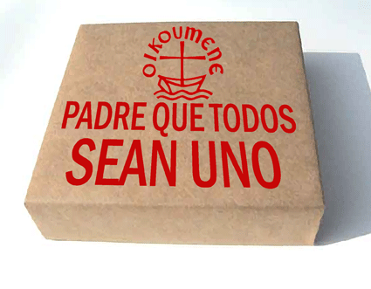

14. Unidad en el Cuerpo de Cristo
La Iglesia es un cuerpo con muchos miembros, llamados de toda nación, tribu, lengua y pueblo. Todos somos iguales en Cristo. Mediante la revelación de Jesucristo en las Escrituras, compartimos la misma fe y esperanza y extendemos un solo testimonio para todos. Esta unidad encuentra su fuente en la unidad del Dios triuno, que nos adoptó como Sus hijos.
Soporte Bíblico: (Sal. 133:1; I Cor. 12:12-14; Hechos 17:26 y 27; II Cor. 5:16 y 17; Gal.. 3:27-29; Col. 3:10-15; Efes. 4:1-6; Juan 17:20-23; Santiago 2:2-9; I Juan 5:1).

Slide 17
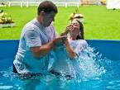
15. El Bautismo
Por el bautismo confesamos nuestra fe en la muerte y en la resurrección de Jesucristo y testimoniamos nuestra muerte al pecado y nuestro propósito de andar en novedad de vida, siendo aceptados como miembros por Su Iglesia. Y por inmersión en el agua se sigue la instrucción en las Escrituras Sagradas y la aceptación de sus enseñanzas.
Soporte Bíblico: (Mat. 3:13-16; 28:19 y 20; Hechos 2:38; 16:30-33; 22:16; Rom. 6:1-6; Gal.. 3:27; I Cor. 12:13; Col. 2:12 y 13; I Pedro 3:21).

Slide 18


16. La Cena del Señor
La Cena del Señor es una participación en los emblemas del cuerpo y de la sangre de Jesús, como expresión de fe en Él, nuestro Señor y Salvador. La preparación incluye el examen de conciencia, el arrepentimiento y la confesión. El Maestro instituyó la Ceremonia del lavamiento de pies para representar renovada purificación, para expresar la disposición de servir uno al otro en humildad semejante a la de Cristo, y para unir nuestros corazones en amor.
Soporte Bíblico: (Mat. 26:17-30; I Cor. 11:23-30; 10:16 y 17; Juan 6:48-63; Apoc. 3:20; Juan 13:1-17).

Slide 19
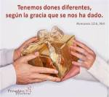

17. Dones y Ministerios Espirituales
Dios concede a todos los miembros de Su Iglesia, en todas las épocas, dones espirituales. Siendo otorgados por la actuación del Espíritu Santo, el cual distribuye a cada miembro como le place, los dones proveen todas las aptitudes y ministerios que la Iglesia necesita para cumplir sus funciones divinamente ordenadas. Algunos miembros son llamados por Dios y dotados por el Espíritu para funciones reconocidas por la Iglesia en ministerios pastorales, evangélicos, apostólicos y de enseñanza.
Soporte Bíblico: (Rom. 12:4-8; I Cor. 12:9-11, 27 y 28; Efes. 4:8 y 11-16; II Cor. 5:14-21; Hechos 6:1-7; I Tim. 2:1-3; I Pedro 4:10 y 11; Col. 2:19; Mat. 25:31-36).

Slide 20


18. El Don de Profecía
Uno de los dones del Espíritu Santo es la profecía. Este don es una característica de la Iglesia remaneciente y fue manifestado en el ministerio de Ellen G. White. Como la mensajera del Señor, sus escritos son una continua y autorizada fuente de verdad y proporcionan consuelo, orientación, instrucción y corrección a la Iglesia.
Soporte Bíblico: (Joel 2:28 y 29; Hechos 2:14-21; Heb. 1:1-3; Apoc. 12-17; 19:10).

Slide 21

19. La Ley de Dios
Los grandes principios de la Ley de Dios son incorporados en los Diez Mandamientos y ejemplificados en la vida de Cristo. Expresan el amor, la voluntad y los propósitos de Dios acerca de la conducta y de las relaciones humanas, y son obligatorios a todas las personas, en todas las épocas. Esos preceptos constituyen la base del concierto de Dios con Su pueblo y la norma del juicio de Dios.
Soporte Bíblico: (Exo. 20:1-17; Mat. 5:17; Deut. 28:1-14; Sal. 19:7-13; Juan 14:15; Rom. 8:1-4; I Juan 5:3; Mat. 22:36-40; Efes. 2:8).

Slide 22

20. El Sábado
El bondadoso Creador, después de los seis días de la Creación, descansó el séptimo día e instituyó el Sábado para todas las personas, como recordativo de la Creación. El cuarto mandamiento de la inmutable Ley de Dios requiere la observancia de este sábado del séptimo día como día de descanso, adoración y ministerio, en armonía con la enseñanza y práctica de Jesús, el Señor del Sábado.
Soporte Bíblico: (Gén. 2:1-3; Exo. 20:8-11; 31:12-17; Lucas 4:16; Heb. 4:1-11; Deut. 5:12-15; Isa. 56:5 y 6; 58:13 y 14; Lev. 23:32; Mar. 2:27 y 28).

Slide 23

21. Mayordomía
Somos mayordomos de Dios, responsables por el uso apropiado del tiempo y de las oportunidades, capacidades y posesiones, y de las bendiciones de la Tierra y sus recursos que Él colocó bajo nuestro cuidado. Reconocemos el derecho de propiedad de parte de Dios, por medio del fiel servicio a Él y a nuestros semejantes, y devolviendo los diezmos y dando ofrendas para la proclamación de Su Evangelio y para la manutención y el crecimiento de Su iglesia.
Soporte Bíblico: (Gén. 1:26-28; 2:15; Ageo 1:3-11; Mal. 3:8-12; Mat. 23:23; I Cor. 9:9-14).

Slide 24
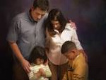
22. Conducta Cristiana
Somos llamados para ser un pueblo piadoso, que piensa, siente y actúa de acuerdo con los principios del Cielo. Para que el Espíritu recree en nosotros el carácter de nuestro Señor, solo nos involucramos con aquellas cosas que producirán en nuestra vida, pureza, salud y alegría semejantes a las de Cristo.
Soporte Bíblico: (I Juan 2:6; Efes. 5:1-13; Rom. 12:1 y 2; I Cor. 6:19 y 20; 10:31; I Tim. 2:9 y 10; Lev. 11:1-47; II Cor. 7:1; I Pedro 3:1-4; II Cor. 10:5; Filip. 4:8).

Slide 25

23. Matrimonio y Familia
El casamiento fue divinamente establecido en el Edén y confirmado por Jesús como unión vitalicia entre un hombre y una mujer, en amoroso compañerismo. Para el cristiano, el compromiso matrimonial es con Dios, y con el cónyuge, y solamente debe ser asumido entre parejas que comparten la misma fe. Referente al divorcio, Jesús enseñó que la persona que se divorcia del cónyuge, a no ser por causa de fornicación, y se casa con otro, comete adulterio. Dios bendice a la familia y quiere que sus miembros se ayuden uno al otro a alcanzar completa madurez. Los padres deben educar sus hijos a amar al Señor y a obedecerle.
Soporte Bíblico: (Gén. 2:18-25; Deut. 6:5-9; Juan 2:1-11; Efes. 5:21-33; Mat. 5:31 y 32; 19:3-9; Prov. 22:6; Efes. 6:1-4; Mal. 4:5 y 6; Mar. 10:11 y 12; Lucas 16:18; I Cor. 7:10 y 11).

Slide 26

24. El Ministerio de Cristo en el Santuario Celestial
Hay un santuario en el Cielo. En él, Cristo intercede en nuestro favor, haciendo accesibles a los creyentes los beneficios de Su sacrificio expiatorio ofrecido una vez por todas, en la cruz. Él es nuestro gran Sumo Sacerdote y comenzó Su ministerio intercesor en ocasión de Su ascensión. En 1844, a final del período profético de los 2.300 días, inició la segunda y última etapa de Su ministerio expiatorio. El juicio investigador revela a los seres celestiales quien entre los muertos será digno de formar parte en la primera resurrección. También se hace manifestó quien, entre los vivos, está preparado para la traslación a Su reino eterno. La terminación del ministerio de Cristo señalará el fin del tiempo de gracia para los seres humanos, antes del Segundo advenimiento.
Soporte Bíblico: (Heb. 1:3; 8:1-5; 9:11-28; Dan. 7:9-27; 8:13 y 14; 9:24-27; Núm. 14:34; Eze. 4:6; Mal. 3:1; Lev. 16; Apoc. 14:12; 20:12; 22:12).

Slide 27

25. La Segunda Venida de Cristo
La segunda venida de Cristo es la bendita esperanza de la Iglesia. La venida del Salvador será literal, personal, visible y universal.
Soporte Bíblico: (Tito 2:13; Juan 14:1-3; Hechos 1:9-11; I Tes. 4:16 y 17; I Cor. 15:51-54; II Tes. 2:8; Mat. 24; Mar. 13; Lucas 21; II Tim. 3:1-5; Joel 3:9-16; Heb. 9:28).

Slide 28

26. Muerte y Resurrección
El salario del pecado es la muerte. Pero Dios, el único que es inmortal, concederá vida eterna a Sus redimidos. Hasta aquel día, la muerte es un estado inconsciente para todas las personas.
Soporte Bíblico: (I Tim. 6:15 y 16; Rom. 6:23; I Cor. 15:51-54; Ecles. 9:5 y 6; Sal. 146:4; I Tes. 4:13-17; Rom. 8:35-39; Juan 5:28 y 29; Apoc. 20:1-10; Juan 5:24).

Slide 29

27. El Milenio y el Fin del Pecado
El milenio es el reinado de mil años de Cristo con Sus santos, en el Cielo, entre la primera y la segunda resurrección. Durante este tiempo serán juzgados los impíos muertos. Al fin de ese período, Cristo con Sus Santos y la Ciudad Santa descenderán del Cielo a la Tierra. Los impíos muertos serán entonces resucitados y, con Satanás y sus ángeles, cercarán la ciudad; pero el fuego de Dios los consumirá y purificará la Tierra. El Universo quedará eternamente libre del pecado y de los pecadores.
Soporte Bíblico: (Apoc. 20; Zac. 14:1-4; Mal. 4:1; Jer. 4:23-26; I Cor. 6; II Pedro 2:4; Eze. 28:18; II Tes. 1:7-9; Apoc. 19:17, 18 y 21).

Slide 30

28. La Nueva Tierra
En la Nueva Tierra, en que habita la justicia, Dios proveerá un hogar eterno para los redimidos y un ambiente perfecto para vida, amor, alegría y aprendizaje eternos, en Su presencia.
Soporte Bíblico: (II Pedro 3:13; Gén. 17:1-8; Isa. 35; 65:17-25; Mat. 5:5; Apoc. 21:1-7; 22:1-5; 11:15).

